Slide 1




Республиканское государственное предприятие на праве хозяйственного ведения «Национальный центр экспертизы лекарственных средств и медицинских изделий»
Комитета медицинского и фармацевтического контроля
Министерства здравоохранения Республики Казахстан
Подача заявления для экспертной оценки на соответствие характеристик технической спецификации для закупа медицинской техники на портале «Экспертиза» http://expertise.ndda.kz.
г. Астана, 2025 год
www.ndda.kz

Slide 2

НОРМАТИВНЫЕ ТРЕБОВАНИЯ
Приказ Министра здравоохранения Республики Казахстан от 7 июня 2023 года № ҚР ДСМ- 110. Зарегистрирован в Министерстве юстиции Республики Казахстан 8 июня 2023 года № 32733 «Об утверждении правил организации и проведения закупа лекарственных средств, медицинских изделий и специализированных лечебных продуктов в рамках гарантированного объема бесплатной медицинской помощи, дополнительного объема медицинской помощи для лиц, содержащихся в следственных изоляторах и учреждениях уголовно-исполнительной (пенитенциарной) системы, за счет бюджетных средств и (или) в системе обязательного социального медицинского страхования, фармацевтических услуг».
Приказ Министра здравоохранения Республики Казахстан от 9 июня 2022 года № ҚР ДСМ-50. Зарегистрирован в Министерстве юстиции Республики Казахстан 10 июня 2022 года № 28429 «Об утверждении Правил выдачи экспертного заключения на соответствие характеристик технической спецификации для закупа медицинской техники»

Slide 3

СРОКИ ПРОВЕДЕНИЯ ЭКСПЕРТНОЙ ОЦЕНКИ
Сроки рассмотрения заявления на соответствие характеристик технической спецификации для закупа медицинской техники 10 рабочих дней
Заявитель должен устранить выявленные замечания не превышающий 7 рабочих дней.
При не устранении заявителем выявленных замечаний или не устранении с установленные сроки экспертная организация направляет заявителю уведомление (в произвольной форме) о прекращении рассмотрения заявления.

Slide 4

На какие медицинские изделия распространяются требования Методики
Для выдачи заключения экспертной организацией проводится сравнительный анализ функциональных параметров и комплектации технической спецификации с техническими характеристиками не менее двух моделей разных производителей медицинской техники представленной заявителем.
Заказчики осуществляют закуп медицинской техники стоимостью свыше 20000000 (двадцать миллионов) тенге за единицу путем подачи единому дистрибьютору посредством информационной системы единого дистрибьютора ежегодно не позднее 1 августа заявки по форме, согласно приложению 9 к настоящим Правилам, которая содержит:

Slide 5

Республиканское государственное предприятие на праве хозяйственного ведения
«Национальный центр экспертизы лекарственных средств и медицинских изделий»
Комитета медицинского и фармацевтического контроля
Министерства здравоохранения Республики Казахстан
Пошаговая инструкция по подаче заявления
на соответствие характеристик технической спецификации для закупа медицинской техники

Slide 6
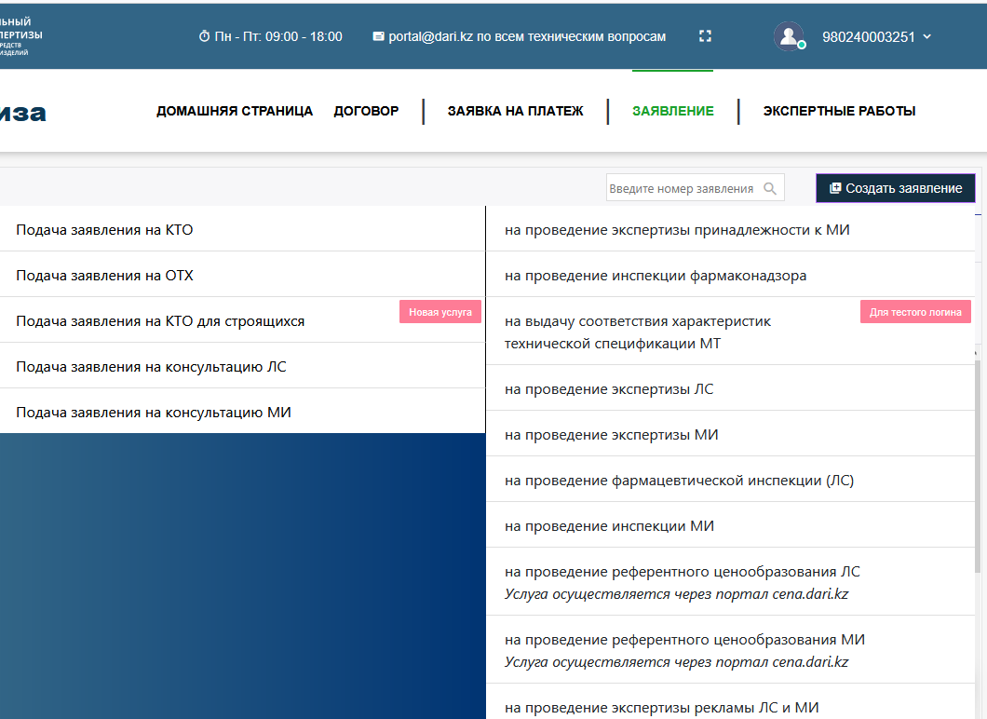
Шаг №1 Создать заявление
Во вкладке «Заявление» нажать левой кнопкой мыши «Создать заявление».
Создаем заявление «На выдачу соответствия характеристик технической спецификации МТ»

Slide 7
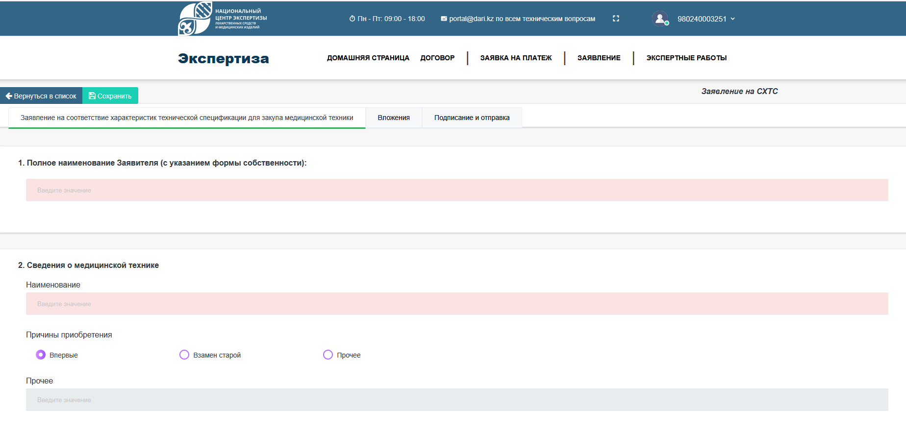
Шаг №2 Заполнить данные

Slide 8
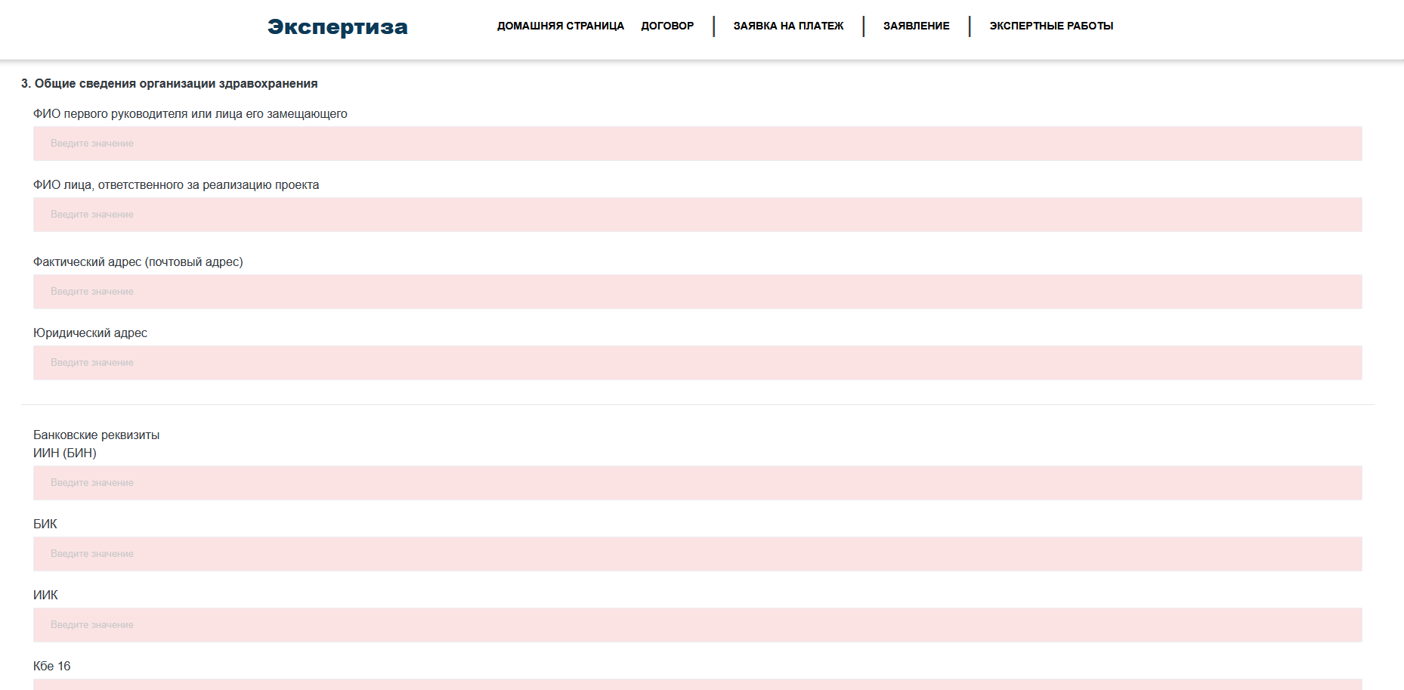
Необходимо заполнить вручную все выделенные ярко красным цветом поля.

Slide 9
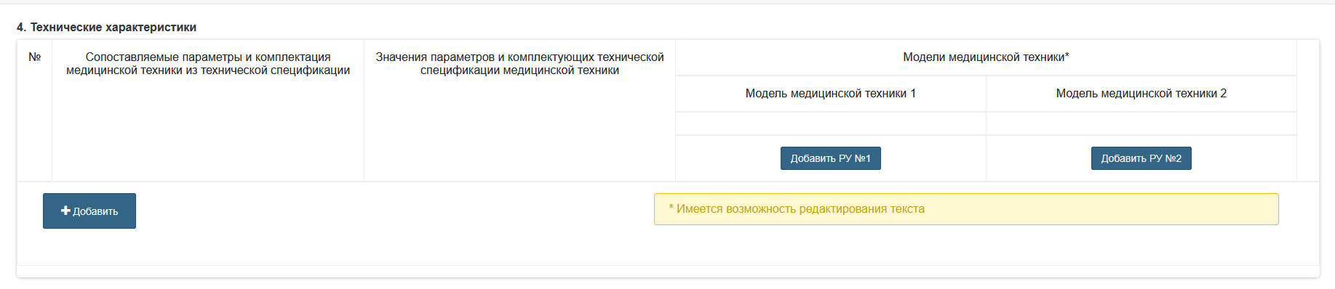
Шаг №3 Заполнить технические характеристики
Для заполнения Технических характеристик нажимаем левой кнопкой мыши «Добавить РУ №1» и «Добавить РУ №2»

Slide 10
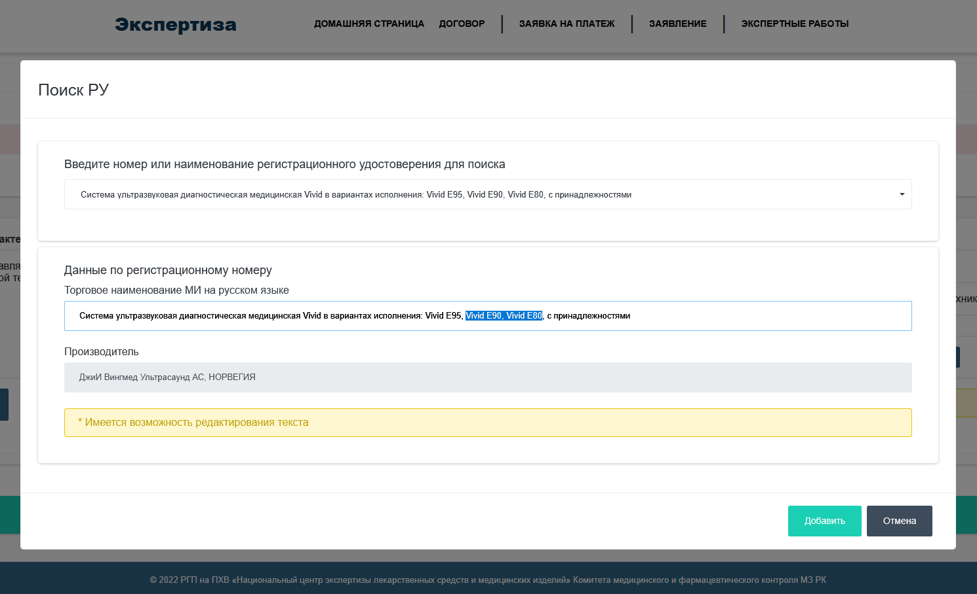
В всплывающем окне вводим номер или наименование регистрационного удостоверения для поиска. В торговом наименовании МИ имеется возможность редактирования текста.
В регистрационном удостоверении, при наличии несколько вариантов исполнения, необходимо выбрать только одну модель.
Далее нажать кнопку «Добавить» или «Отменить» при необходимости.

Slide 11
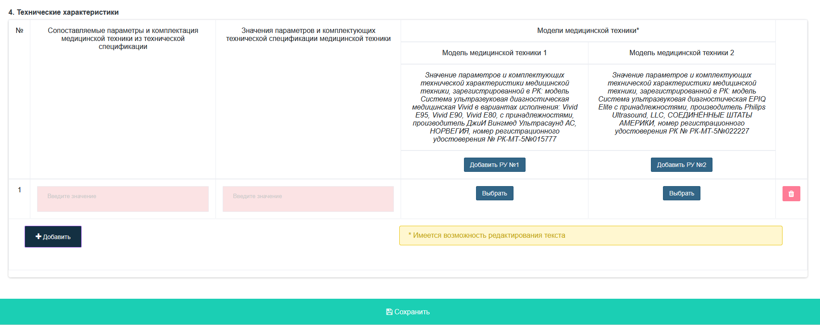
После добавления двух регистрационных удостоверений нажать кнопку «Добавить». Появится строка для ввода данных. Далее необходимо нажать кнопку «Выбрать».

Slide 12
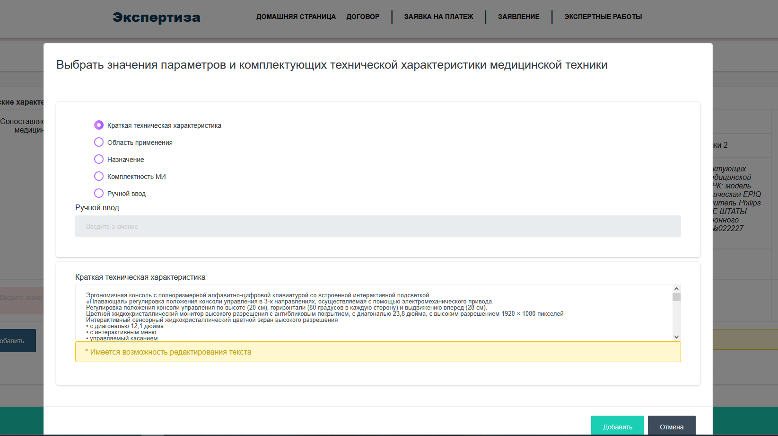
После нажатия кнопки «Выбрать» появится окно с выбором значения параметров и комплектующих технической характеристики медицинской техники. Выбираете одно необходимое значение параметров, после выбора в окне ниже появится информация из регистрационного удостоверения данной медицинской техники. Обратите внимание что в окне имеется возможность для редактирования текста. После редактирования необходимо нажать кнопку «Добавить» или «Отмена» если значения введены не корректно.

Slide 13
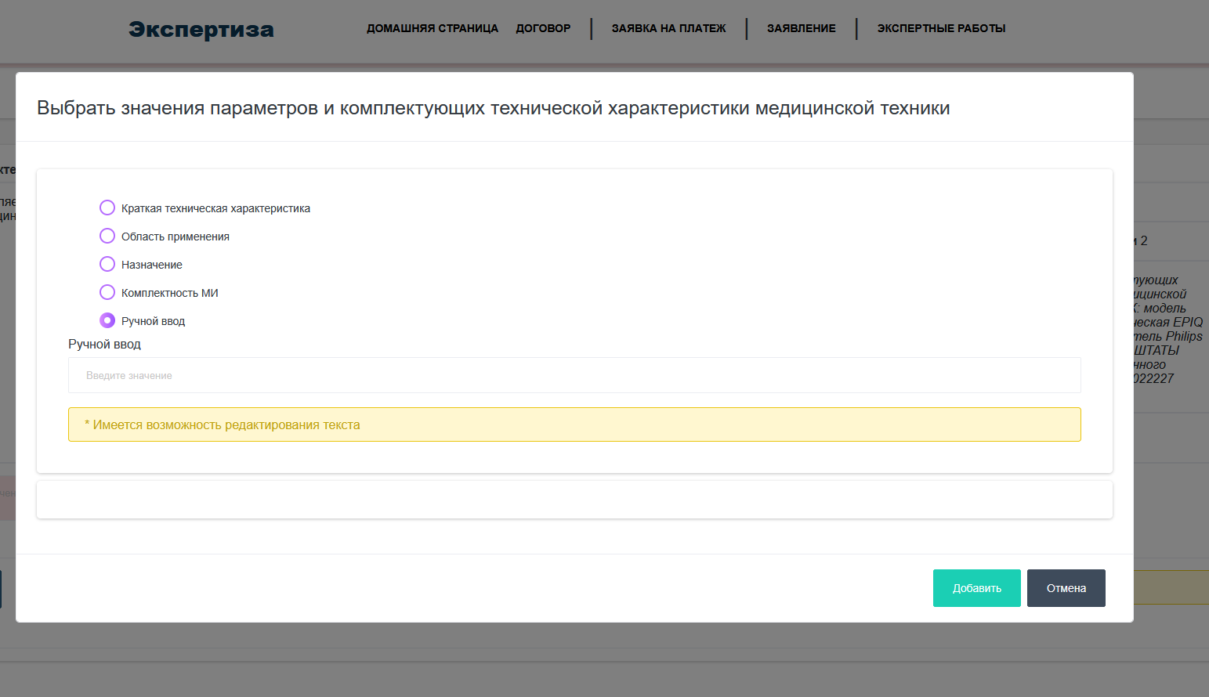
Так же имеется строка для ручного ввода информации. После выбора активируется строка «Ручной ввод», куда имеется возможность прописать дополнительные необходимые параметры. После заполнения необходимо нажать кнопку «Добавить» или «Отмена».

Slide 14
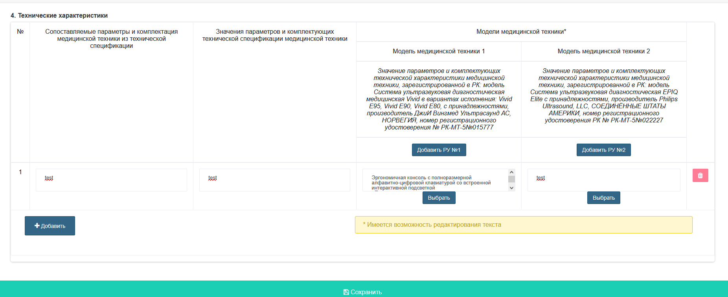
После того как заполнили «Модели медицинской техники 1 и 2» необходимо заполнить «Сопоставляемые параметры и комплектация медицинской техники из технической спецификации» и «Значения параметров и комплектующих технической спецификации медицинской техники». Обратите внимание что во всех окнах имеется возможность редактирования текста. При необходимости можете дополнительно добавить параметры либо при не корректном заполнении Удалить. После заполнения Всех данных необходимо нажать кнопку «Сохранить».

Slide 15
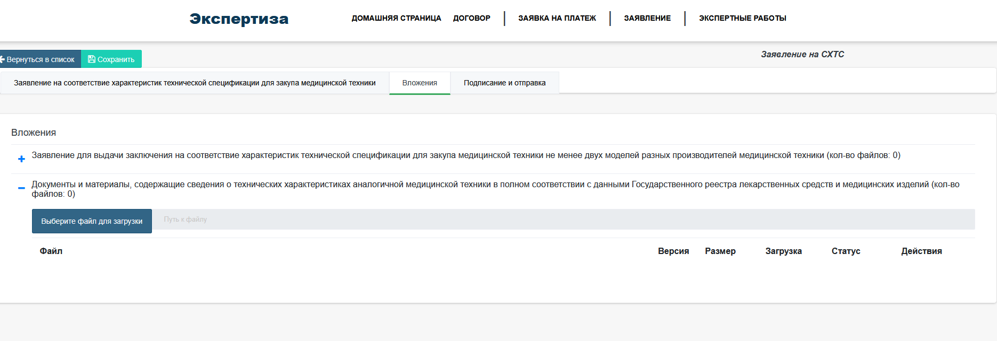
Шаг №4. Вложения
Перейти во вкладку «Вложения». «Заявление для выдачи заключения на соответствие характеристик технической спецификации для закупа медицинской техники не менее двух моделей разных производителей медицинской техники» формируется автоматически после подписания заявления ЭЦП ключом.
«Документы и материалы, содержащие сведения о технических характеристиках аналогичной медицинской техники в полном соответствии с данными Государственного реестра лекарственных средств и медицинских изделий» обязательно для вложения файлов.

Slide 16
Для того что бы вложить файл необходимо нажать кнопку «Выберите файл для загрузки». Далее выбираете файл из компьютера и обязательно нажать кнопку «Сохранить». Без нажатия кнопки «Сохранить» заявление Не будет подписываться и данные в заявлении удалятся.

Slide 17
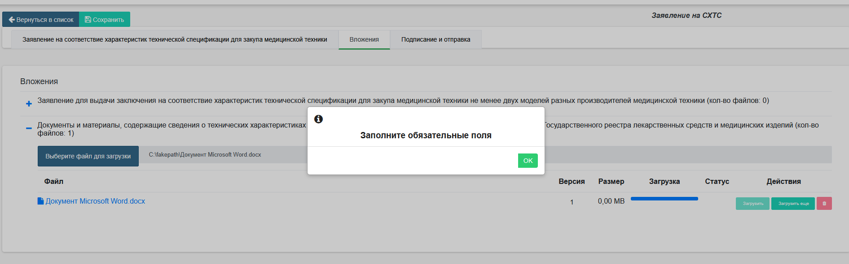
После добавления файла есть возможность загрузить еще файлы либо удалить.
Если вы заполнили не все данные при нажатии кнопки «Сохранить», выйдет всплывающее окно уведомление о том что необходимо заполнить все данные.

Slide 18
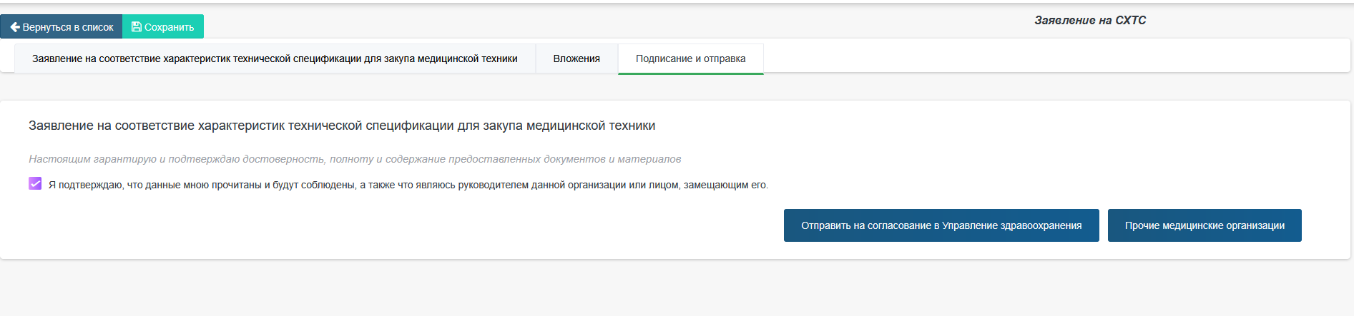
Шаг №5. Подписание и отправка
Перейти во вкладку «Подписание и отправка». Ставим галочку левой кнопкой мыши тем самым подтверждая, что данные прочитаны и будут соблюдены, а также что вы являетесь руководителем данной организации или лицом, замещающим его и настоящим гарантируете и подтверждаете достоверность, полноту и содержание предоставленных документов и материалов.
Далее выбираете «Отправить на согласование в Управление здравоохранения» или «Прочие медицинские организации» в зависимости от Вашей организации.
Если организация здравоохранения относится в подведомственную организацию Управления здравоохранения Вам обязательно необходимо отправить заявление на согласование в Управление здравоохранения. Если заявление поступило в Экспертную организацию без согласования УЗ, оно не рассматривается.

Slide 19
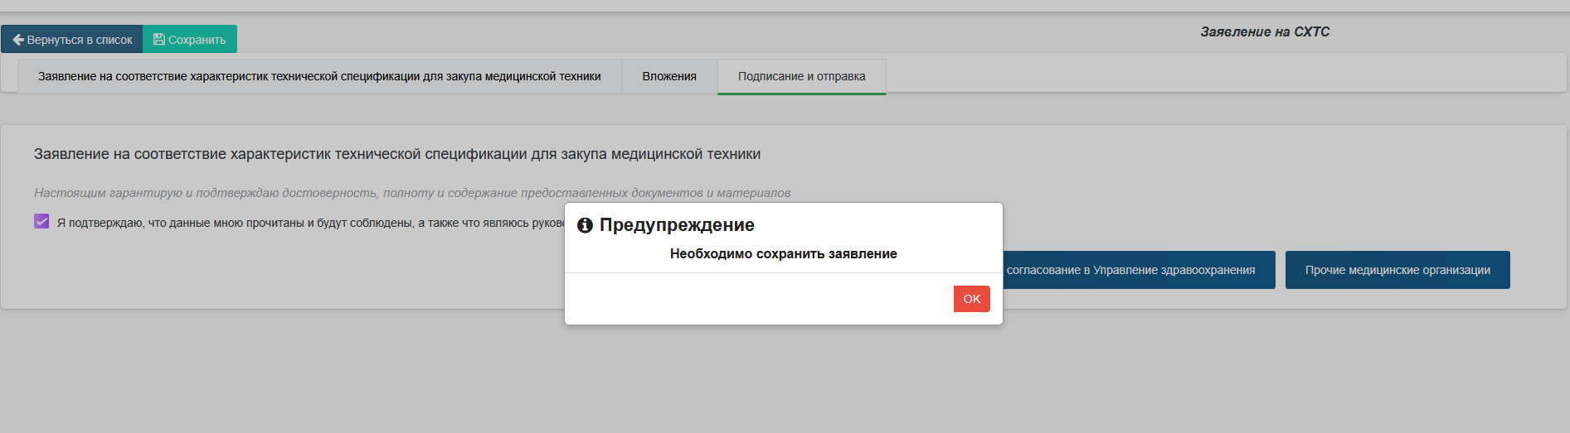
Если вы не сохранили заявление при нажатии кнопки «Отправить на согласовании в Управление здравоохранения» выйдет всплывающее окно с уведомлением о том что Вам необходимо сохранить заявление.

Slide 20
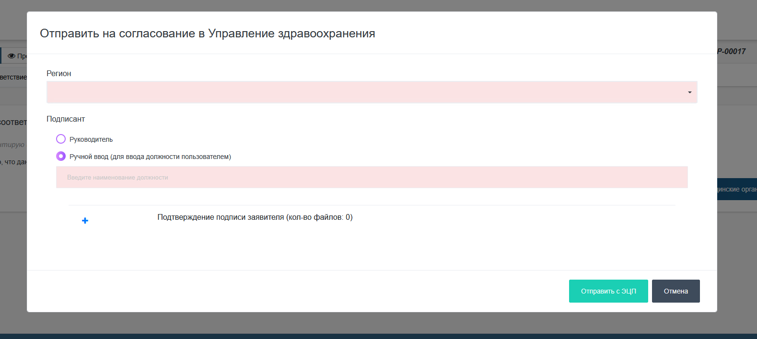
При отправлении заявление на согласование в Управления здравоохранения необходимо выбрать свой Регион. Для выбора Региона нажмите стрелку вниз, выйдет окно со всеми регионами Республики Казахстан, выбираете свой и при нажатии левой кнопкой Регион добавится.
Далее выбрать подписанта. Если подписант руководитель организации, то подписываете и отправляете далее. Если подписантом является заместители руководителя, или другое замещающее его лицо, то выбираете «Ручной ввод». Вводите должность пользователя и необходимо приложить подтверждение подписи заявителя.
Далее с помощью ЭЦП ключа отправляете Заявление на согласование в Управление здравоохранения.

Slide 21
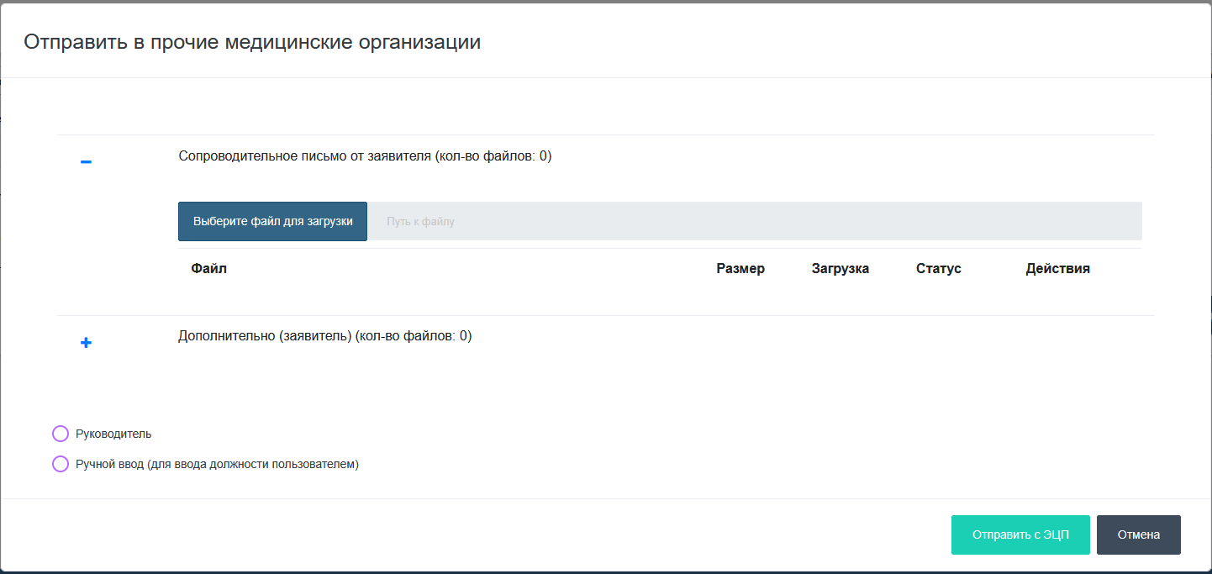
При отправки заявления в роли прочие медицинские организации, необходимо вложить сопроводительное письмо от заявителя, при необходимости есть возможность вложить дополнительные документы.
Далее выбрать подписанта. Если подписант руководитель организации, то подписываете и отправляете далее. Если подписантом является заместители руководителя, или другое замещающее его лицо, то выбираете «Ручной ввод». Вводите должность пользователи и необходимо приложить подтверждение подписи заявителя.
Далее с помощью ЭЦП ключа отправляете Заявление на экспертизу в Экспертную организацию.

Slide 22
Республиканское государственное предприятие на праве хозяйственного ведения
«Национальный центр экспертизы лекарственных средств и медицинских изделий»
Комитета медицинского и фармацевтического контроля
Министерства здравоохранения Республики Казахстан
Пошаговая инструкция по исправлению замечаний
на соответствие характеристик технической спецификации для закупа медицинской техники

Slide 23
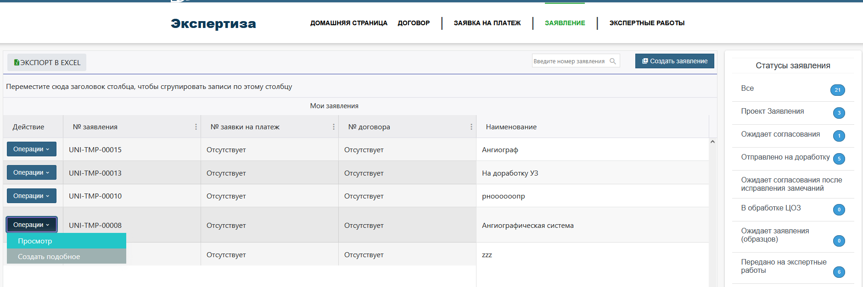
Замечания от Управления здравоохранения (не относится к заявлениям от «Прочие медицинские организации»)
При наличии замечаний от управления здравоохранения, Заявление попадает в статус «Отправлено на доработку». Для того что бы просмотреть замечания Левой кнопкой мыши нажать «Операции», «Просмотр».
Для того что бы перепадать заявление с исправлением замечаний необходимо нажать кнопку «Создать подобное».

Slide 24
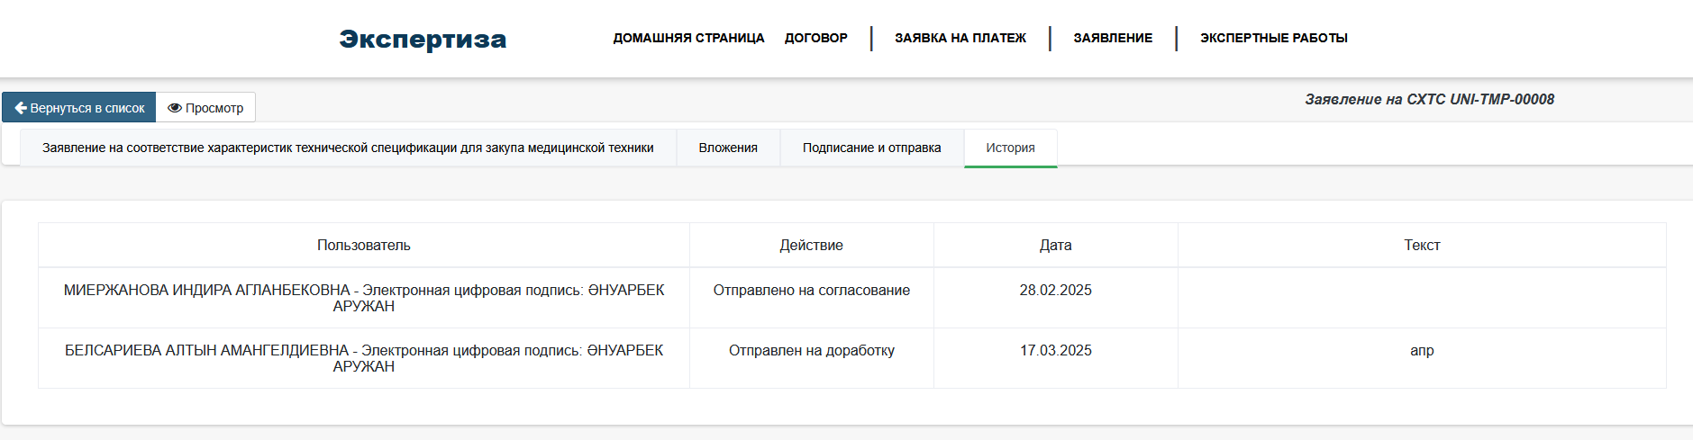
Функция просмотра позволяет просмотреть историю и замечания от управления здравоохранения.
Есть возможность просмотра от кого отправлено на доработку дату и текст замечания
Доработка

Slide 25
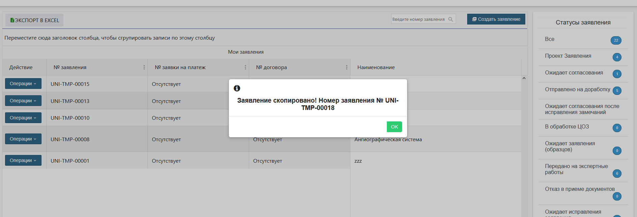
Функция «Создать подобное»
После создания подобного заявления, создается новое заявление с новым номером, все данные в заявлении копируются в новое заявление.

Slide 26
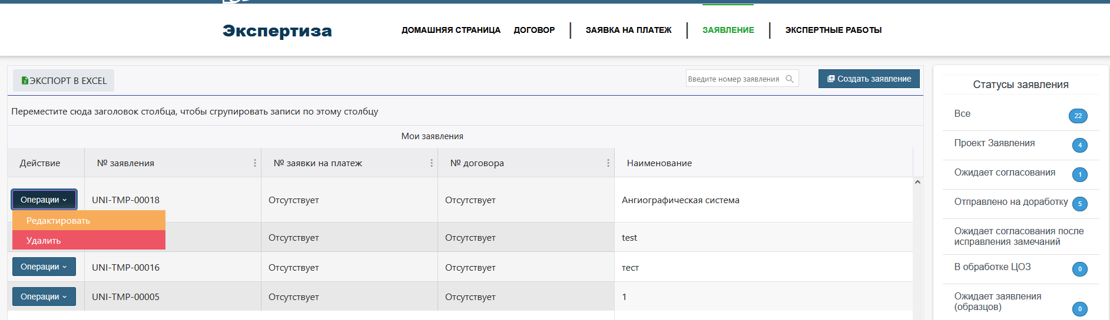
Во вкладке «Проект Заявления» находите новое созданное заявление под номером который портал предоставил. Левой кнопкой мыши нажать «Операции», «Редактировать».
После исправления всех выявленных замечаний Заявление отправить на согласование в Управление здравоохранения.

Slide 27
Республиканское государственное предприятие на праве хозяйственного ведения «Национальный центр экспертизы лекарственных средств и медицинских изделий»
Комитета медицинского и фармацевтического контроля
Министерства здравоохранения Республики Казахстан
Подача заявления для экспертной оценки на соответствие характеристик технической спецификации для закупа медицинской техники
г. Астана, 2025 год
www.ndda.kz

Slide 28
НОРМАТИВНЫЕ ТРЕБОВАНИЯ
Приказ Министра здравоохранения Республики Казахстан от 7 июня 2023 года № ҚР ДСМ- 110. Зарегистрирован в Министерстве юстиции Республики Казахстан 8 июня 2023 года № 32733 «Об утверждении правил организации и проведения закупа лекарственных средств, медицинских изделий и специализированных лечебных продуктов в рамках гарантированного объема бесплатной медицинской помощи, дополнительного объема медицинской помощи для лиц, содержащихся в следственных изоляторах и учреждениях уголовно-исполнительной (пенитенциарной) системы, за счет бюджетных средств и (или) в системе обязательного социального медицинского страхования, фармацевтических услуг».
Приказ Министра здравоохранения Республики Казахстан от 9 июня 2022 года № ҚР ДСМ-50. Зарегистрирован в Министерстве юстиции Республики Казахстан 10 июня 2022 года № 28429 «Об утверждении Правил выдачи экспертного заключения на соответствие характеристик технической спецификации для закупа медицинской техники»

Slide 29
СРОКИ ПРОВЕДЕНИЯ ЭКСПЕРТНОЙ ОЦЕНКИ
Сроки рассмотрения заявления на соответствие характеристик технической спецификации для закупа медицинской техники 10 рабочих дней
Заявитель должен устранить выявленные замечания не превышающий 7 рабочих дней.
При не устранении заявителем выявленных замечаний или не устранении с установленные сроки экспертная организация направляет заявителю уведомление (в произвольной форме) о прекращении рассмотрения заявления.

Slide 30
На какие медицинские изделия распространяются требования Методики
Для выдачи заключения экспертной организацией проводится сравнительный анализ функциональных параметров и комплектации технической спецификации с техническими характеристиками не менее двух моделей разных производителей медицинской техники представленной заявителем.
Заказчики осуществляют закуп медицинской техники стоимостью свыше 20000000 (двадцать миллионов) тенге за единицу путем подачи единому дистрибьютору посредством информационной системы единого дистрибьютора ежегодно не позднее 1 августа заявки по форме, согласно приложению 9 к настоящим Правилам, которая содержит:

Slide 31
Республиканское государственное предприятие на праве хозяйственного ведения
«Национальный центр экспертизы лекарственных средств и медицинских изделий»
Комитета медицинского и фармацевтического контроля
Министерства здравоохранения Республики Казахстан
Пошаговая инструкция по согласованию заявления
на соответствие характеристик технической спецификации для закупа медицинской техники для Управлений здравоохранения

Slide 32
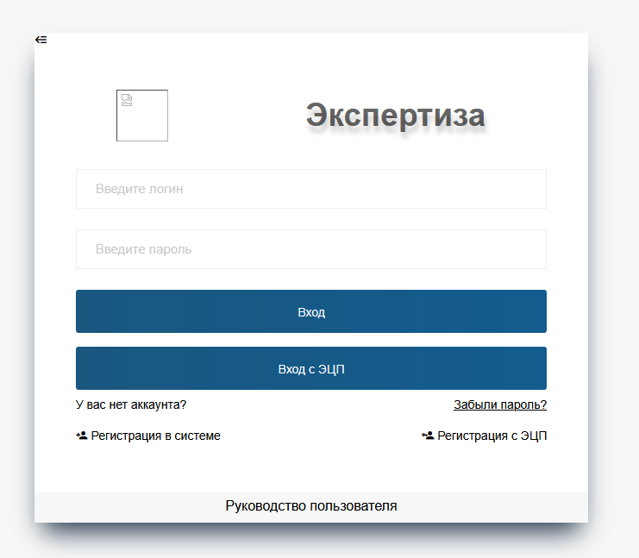
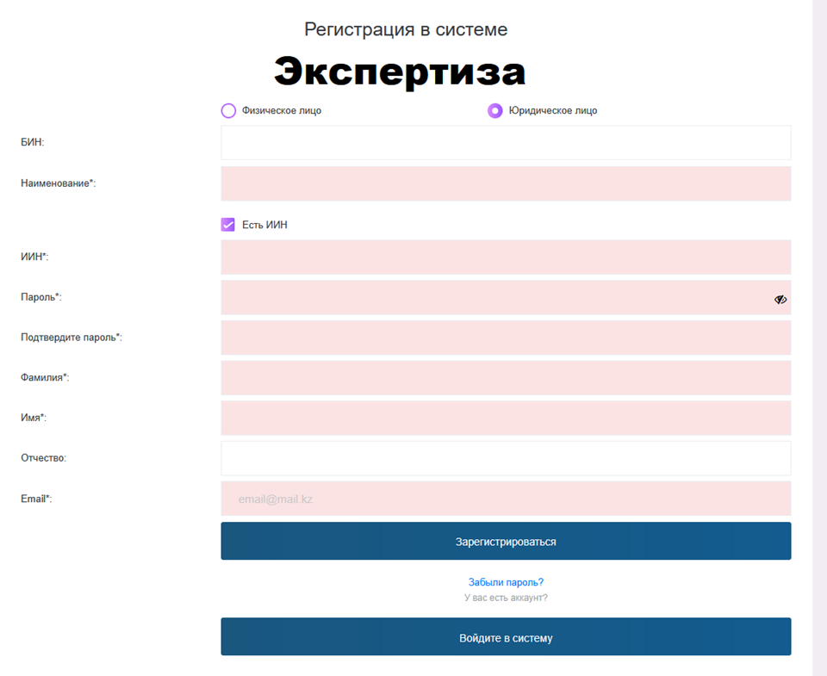
Шаг №1. Регистрация
Для регистрации необходим БИН и ЭЦП юридического лица от управления здравоохранения (при необходимости просмотреть руководство пользователя).
Необходимо вводить данные для регистрации в системе согласно предоставленному ответу на письмо от Министерства здравоохранения.
Заполнить данные таблицы и отправить на почту farm@dari.kz для работы в Департамент оценки медицинских изделий НЦЭЛС и МИ.

Slide 33
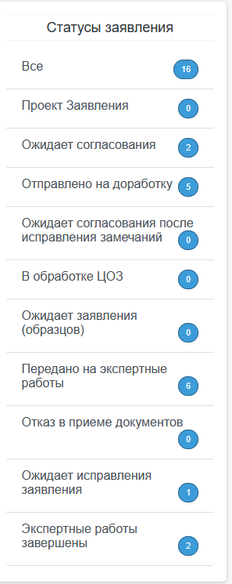
Шаг №2. Ожидает согласования
Во вкладке «Заявления» имеется вырезка со статусами заявлений. Необходимо пройти во кладку «Ожидает согласования» кликом левой кнопки мыши.

Slide 34
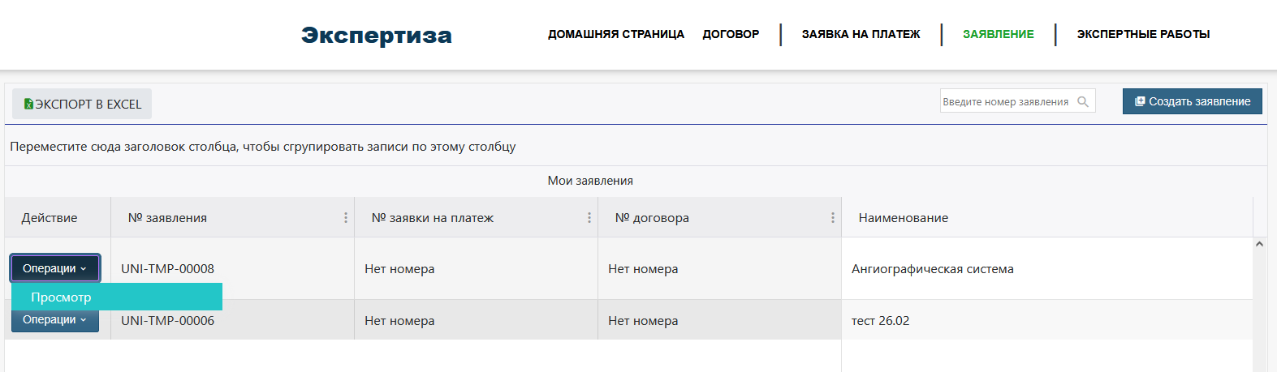
Из списка предоставленных заявлений выбираете тот который Вам нужен. При нажатии на кнопку «Операции» выйдет строка с кнопкой «Просмотр». После нажатие открывается Заявление.

Slide 35
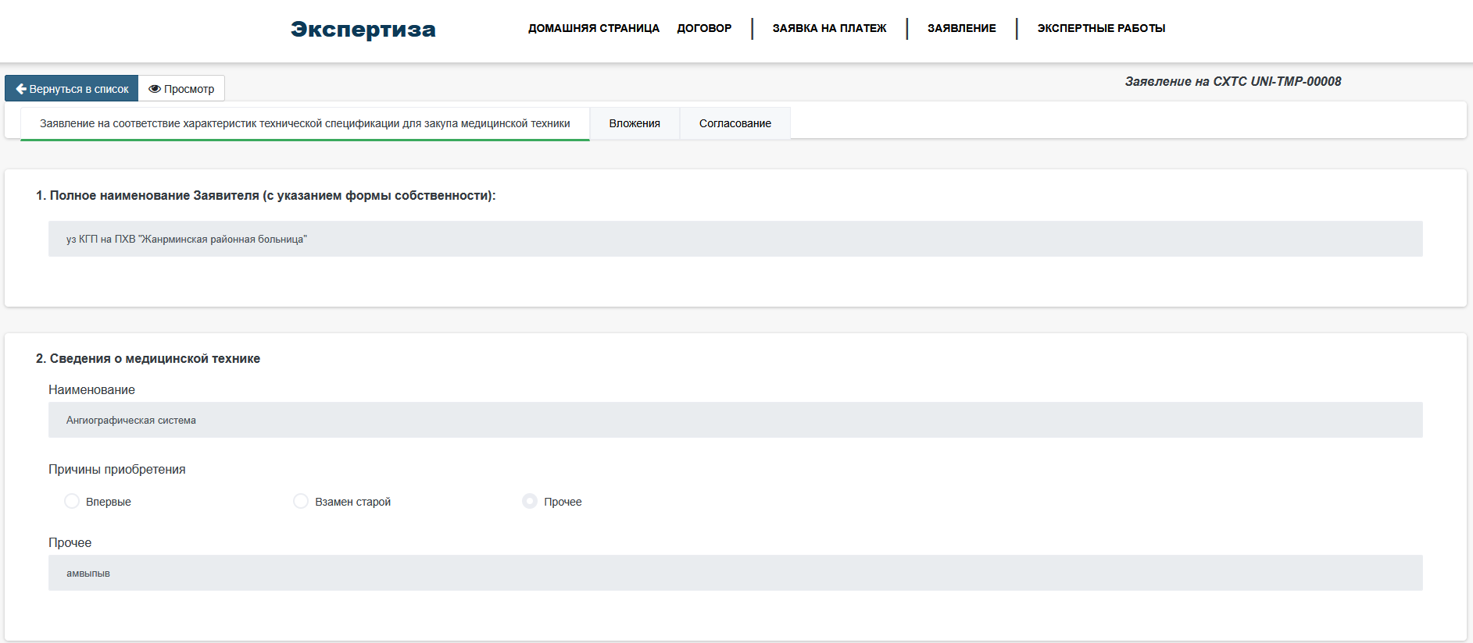
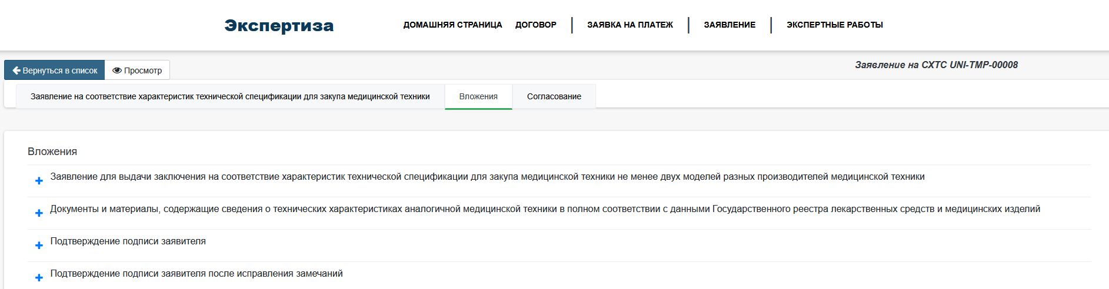
Шаг №3. Проверка Заявления.
Управлению здравоохранения доступна только функция просмотра. При просмотре УЗ выявляет соответствия или не соответствия по всем пунктам Заявления. Так же проводит проверку вложенных документов.

Slide 36
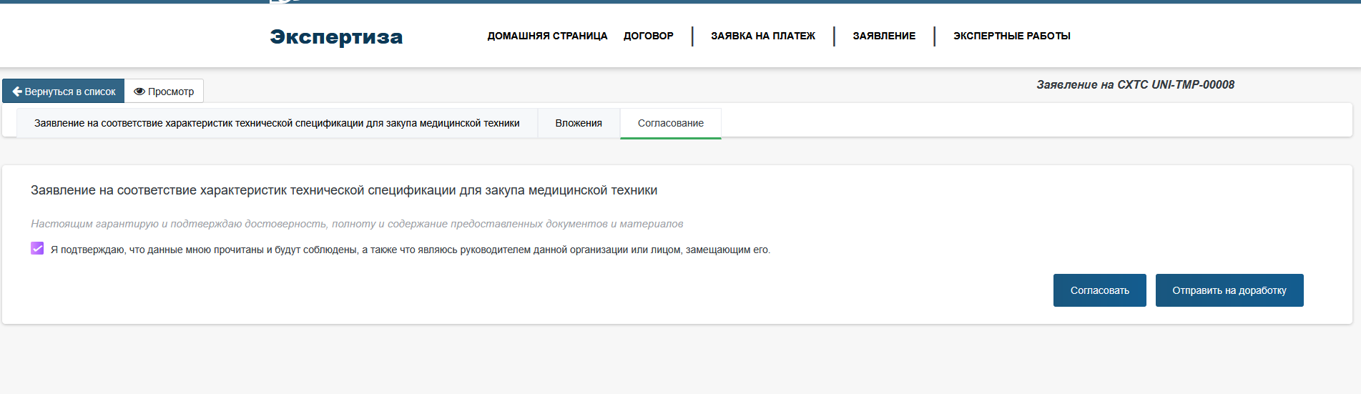
Шаг №3. Согласование.
При согласовании необходимо подтверждение, что данные прочитаны и будут соблюдены, также что вы являетесь руководителем данной организации или лицом замещающим его.
Далее отправляете заявление на доработку если у УЗ есть замечания либо согласовываете.

Slide 37
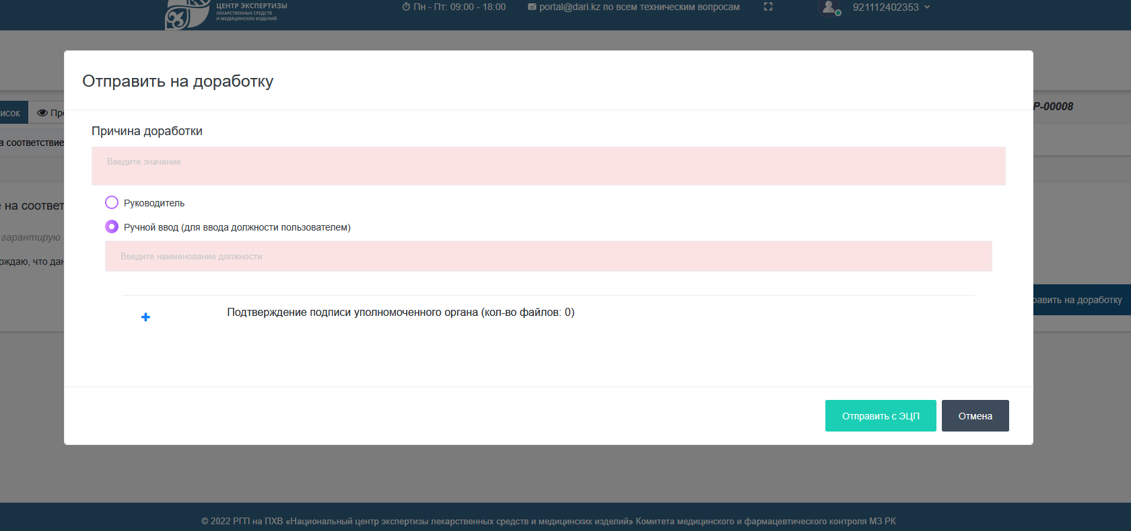
При отправке на доработку заявления необходимо указать причину доработки.
Далее выбрать подписанта. Если подписант руководитель организации, то подписываете и отправляете далее. Если подписантом является заместители руководителя, или другое замещающее его лицо, то выбираете «Ручной ввод». Вводите должность пользователя и подтверждение подписи заявителя.

Slide 38
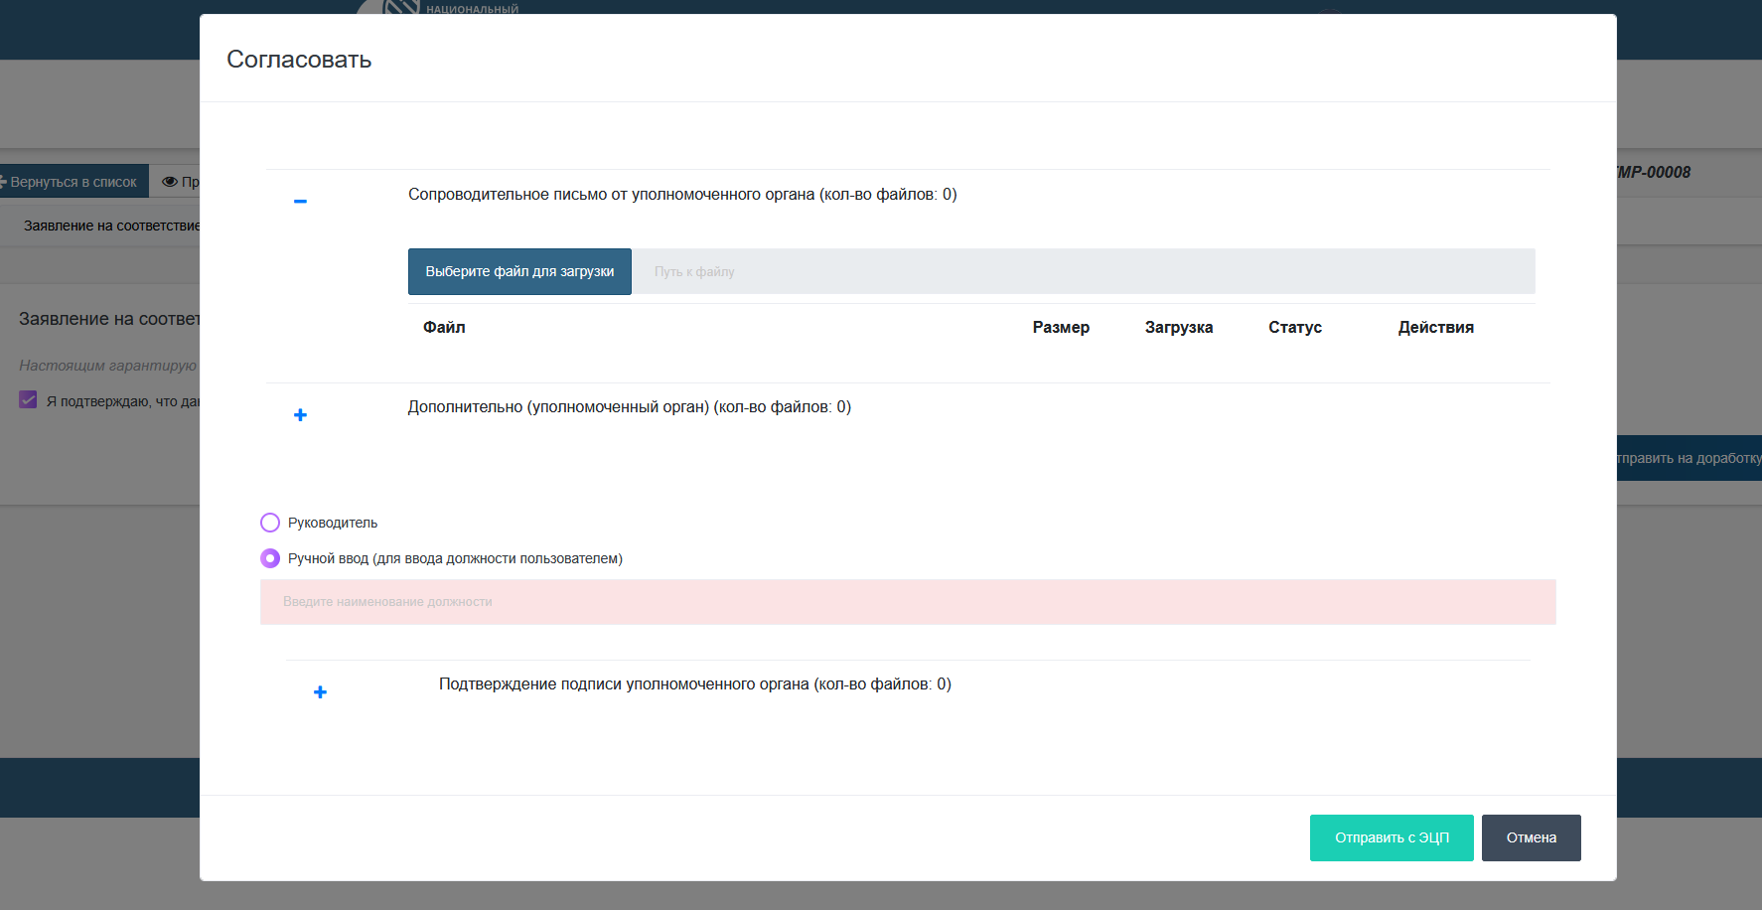
При согласовании Заявления необходимо вложить сопроводительное письмо от уполномоченного органа. Левой кнопкой мыши нажать «Выберите файл для загрузки», выбираете из своих документов и загружаете. Так же при необходимости есть возможность удаления либо загрузки дополнительных документов.
Далее выбрать подписанта. Если подписант руководитель организации, то подписываете и отправляете далее. Если подписантом является заместители руководителя, или другое замещающее его лицо, то выбираете «Ручной ввод». Вводите должность пользователя и подтверждение подписи заявителя.

